Slide 1
CHÀO MỪNG CÁC EM ĐẾN VỚI BÀI GIẢNG HÔM NAY!

Slide 2
KHỞI ĐỘNG
Năng lượng chủ yếu cung cấp cho sinh vật trên Trái Đất bắt nguồn từ đâu và được hấp thụ, chuyển hóa như thế nào?
Năng lượng ánh sáng
năng lượng hóa học trong các chất hữu cơ
sử dụng cho các hoạt động sống của sinh vật.
Năng lượng hóa học

Slide 3
CHỦ ĐỀ 1. TRAO ĐỔI CHẤT VÀ
CHUYỂN HÓA NĂNG LƯỢNG Ở SINH VẬT
BÀI 1. KHÁI QUÁT VỀ TRAO ĐỔI CHẤT VÀ CHUYỂN HÓA NĂNG LƯỢNG

Slide 4
NỘI DUNG BÀI HỌC
Quá trình trao đổi chất và chuyển hóa năng lượng trong sinh giới
I
II
III
Quá trình trao đổi chất, chuyển hóa năng lượng ở cấp tế bào và cơ thể
Vai trò của trao đổi chất và chuyển hóa năng lượng đối với sinh vật

Slide 5
PHẦN I
QUÁ TRÌNH TRAO ĐỔI CHẤT VÀ CHUYỂN HÓA NĂNG LƯỢNG TRONG SINH GIỚI

Slide 6
THẢO LUẬN NHÓM ĐÔI
Em hãy đọc thông tin mục I – SGK tr.5, 6 và trả lời câu hỏi: Nêu khái niệm của sinh vật tự dưỡng và sinh vật dị dưỡng.

Slide 7
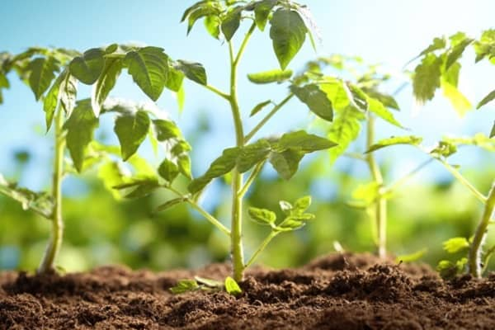
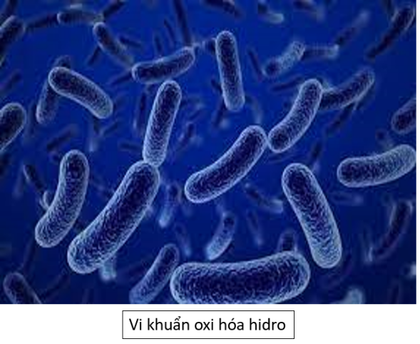
Sinh vật tự dưỡng
Khái niệm: là các sinh vật có khả năng tổng hợp chất hữu cơ (đặc trưng là C₆H₁₂O₆) từ các chất vô cơ.
Phân loại: được chia làm 2 loại:
Quang tự dưỡng
Hóa tự dưỡng

Slide 8
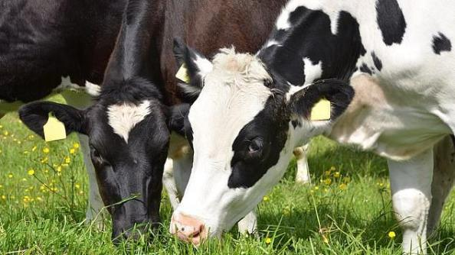
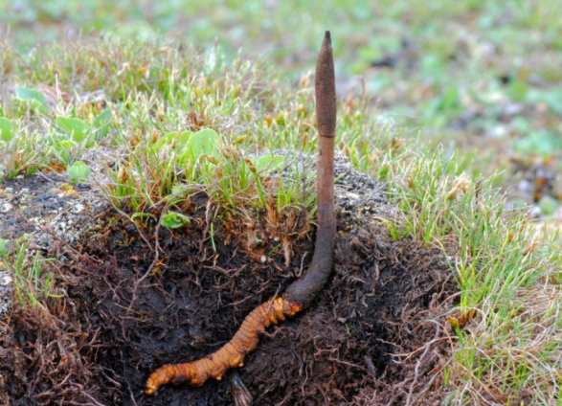
Sinh vật dị dưỡng
Khái niệm: là các sinh vật chỉ có khả năng tổng hợp các chất hữu cơ từ các chất hữu cơ có sẵn:
Phân loại: được chia làm 2 loại:
Sinh vật tiêu thụ
Sinh vật phân giải

Slide 9
Thảo luận nhóm và hoàn thành Phiếu học tập số 1:
THẢO LUẬN NHÓM
PHIẾU HỌC TẬP SỐ 1: Các phương thức trao đổi chất ở sinh vật
Phương thức | Nguồn carbon | Nguồn năng lượng | Ví dụ
Tự dưỡng
Dị dưỡng
Thực vật, vi khuẩn lam, vi khuẩn oxi hóa hydrogen
Vô cơ (CO₂)
Ánh sáng, hóa học
Động vật, nấm, đa số vi khuẩn, vi khuẩn không chứa lưu huỳnh màu lục.
Hữu cơ
Ánh sáng, hóa học

Slide 10
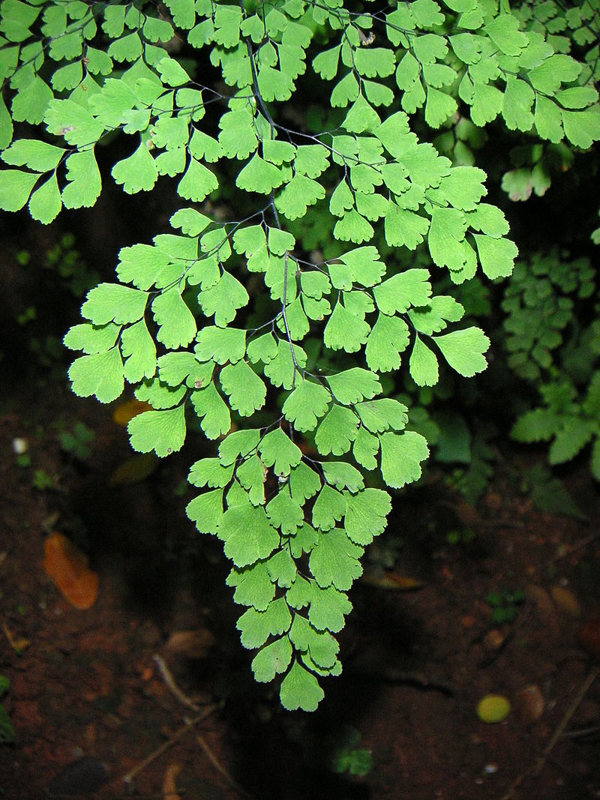
Câu hỏi 1: Cho biết vai trò của sinh vật tự dưỡng trong sinh giới.
Các sinh vật tự dưỡng đóng vai trò là sinh vật sản xuất, cung cấp nguyên liệu và năng lượng cho các sinh vật trong sinh giới.
Mặt lá màu xanh của một loại dương xỉ, là một sinh vật quang tự dưỡng

Slide 11
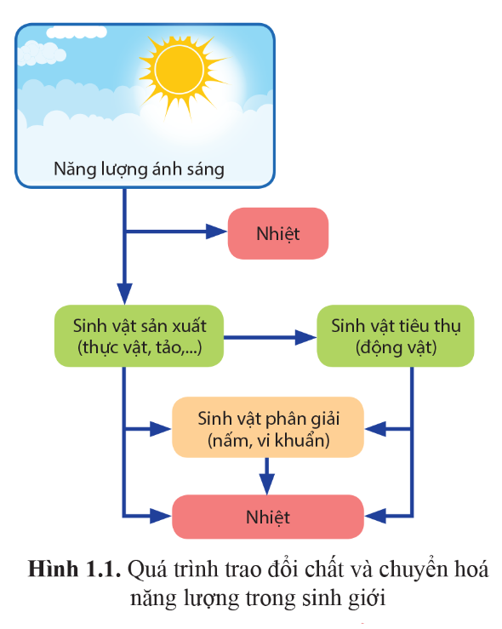
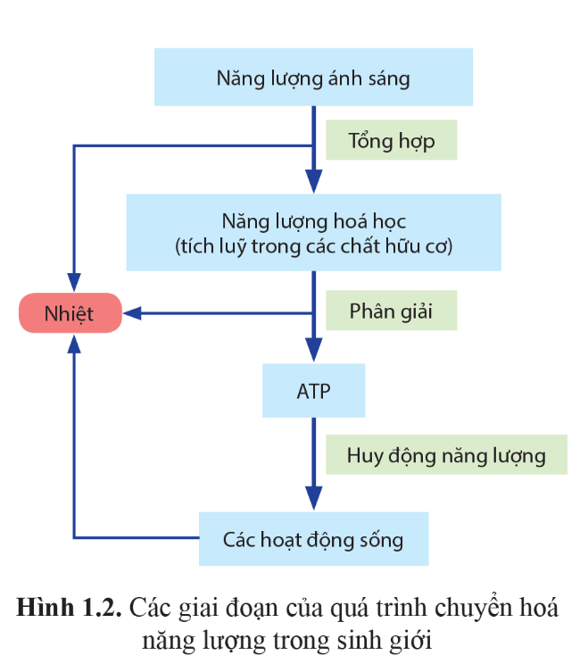
THẢO LUẬN NHÓM
Nhóm 1
Nhóm 2
Câu hỏi 2: Quan sát hình 1.1 và mô tả quá trình chuyển hóa vật chất và năng lượng trong sinh giới.
Câu hỏi 3: Quan sát hình 1.2 và mô tả các giai đoạn của quá trình chuyển hóa năng lượng trong sinh giới

Slide 12
Trả lời câu 2
Năng lượng ánh sáng từ Mặt Trời
Năng lượng hóa học trong các chất hữu cơ
Quang hợp
Là nguồn năng lượng cho các sinh vật khác
Sử dụng cho các hoạt động sống của sinh vật.
Khi sử dụng cho các hoạt động sống, một phần năng lượng được giải phóng dưới dạng nhiệt.

Slide 13
Trả lời câu 3
Ba giai đoạn chuyển hóa năng lượng trong sinh giới
(1) Tổng hợp
(2) Phân giải
(3) Huy động năng lượng
Năng lượng ánh sáng được chuyển hóa thành năng lượng hóa học được tích lũy trong các chất hữu cơ thông qua quá trình quang hợp.
Các chất hữu cơ được chuyển hóa thành các chất vô cơ, đồng thời giải phóng năng lượng tích lũy trong ATP nhờ quá trình hô hấp.
Năng lượng ATP được sử dụng cho các hoạt động sống của sinh vật đồng thời một phần chuyển thành năng lượng nhiệt thải ra môi trường.

Slide 14
PHẦN II
QUÁ TRÌNH TRAO ĐỔI CHẤT, CHUYỂN HÓA NĂNG LƯỢNG Ở CẤP TẾ BÀO VÀ CẤP CƠ THỂ

Slide 15
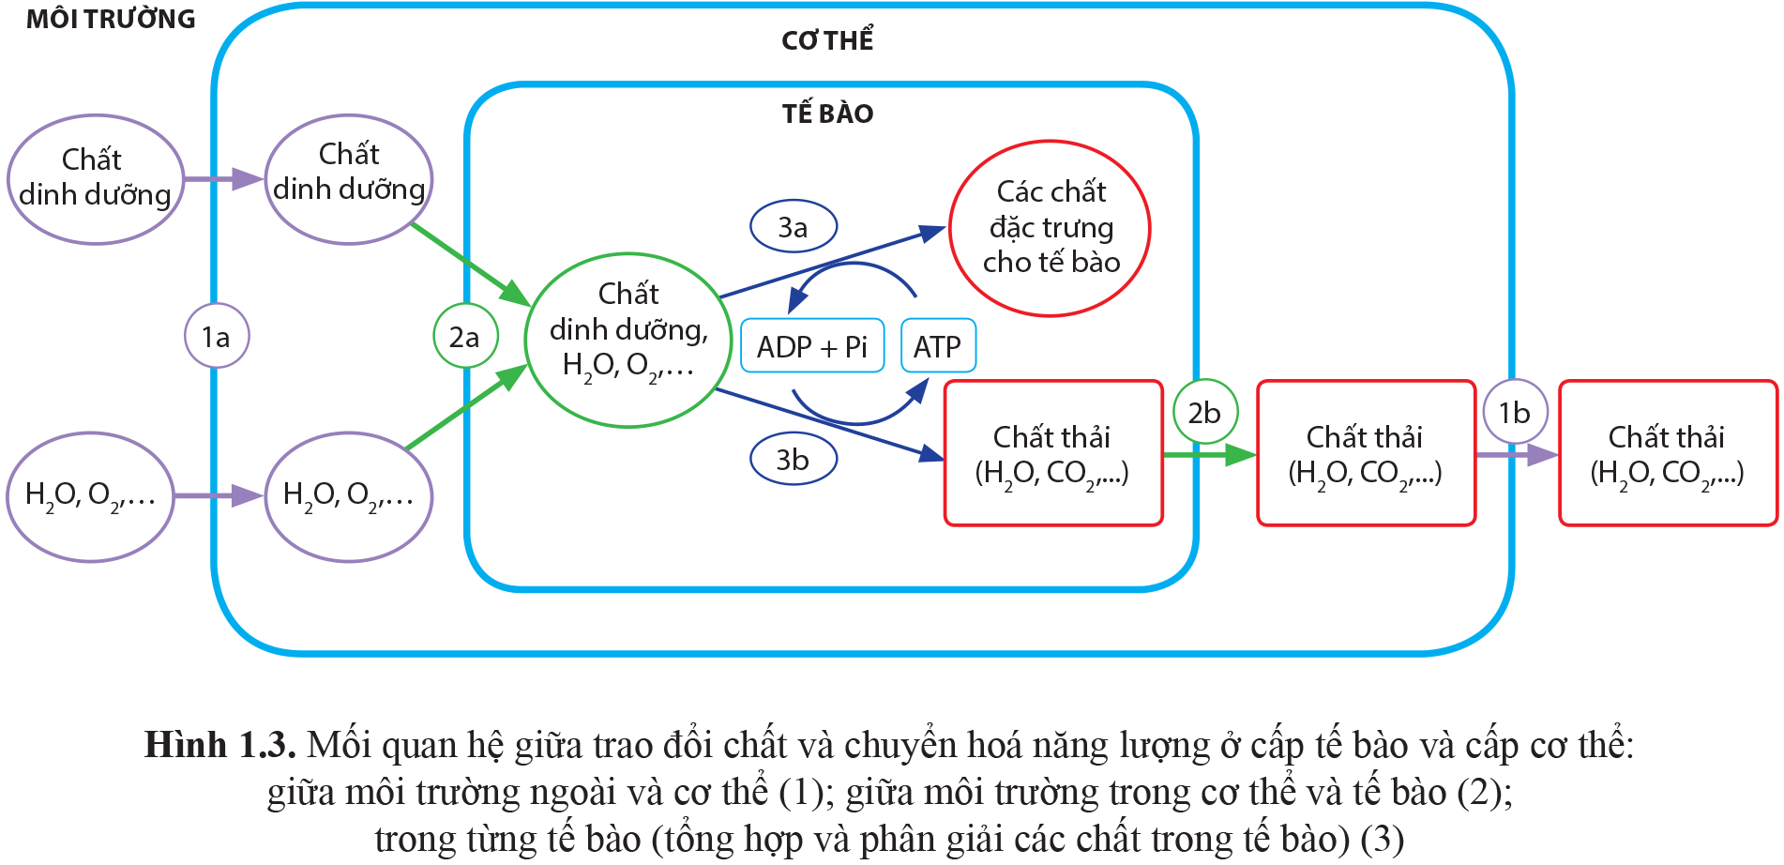
Hãy phân tích mối quan hệ giữa trao đổi chất và chuyển hóa năng lượng ở cấp tế bào và cấp cơ thể.
HOẠT ĐỘNG NHÓM

Slide 16
Quá trình trao đổi chất và chuyển hóa năng lượng ở cơ thể và tế bào liên hệ mật thiết với nhau thông qua 3 giai đoạn:
1
2
3
Giữa môi trường ngoài và cơ thể - cơ thể lấy các chất dinh dưỡng và năng lượng từ môi trường và trả lại môi trường chất thải và năng lượng nhiệt.
Giữa môi trường trong cơ thể và tế bào - tế bào lấy các chất dinh dưỡng và năng lượng, đồng thời trả lại các chất thải và năng lượng nhiệt.
Trong từng tế bào - diễn ra đồng thời quá trình phân giải và tổng hợp nhằm giải phóng năng lượng cung cấp cho các hoạt động sống và tạo nguyên liệu xây dựng tế bào.

Slide 17
Thảo luận nhóm và hoàn thành Phiếu học tập số 2:
THẢO LUẬN NHÓM
PHIẾU HỌC TẬP SỐ 2: Các dấu hiệu đặc trưng của quá trình trao đổi chất
Dấu hiệu | Diễn biến
Thu nhận các chất từ môi trường
Lấy (hấp thụ) các chất dinh dưỡng, nước và O2 từ môi trường vào trong cơ thể.
Vận chuyển các chất
Vận chuyển các chất đến các cơ quan, tế bào của cơ thể.
Biến đổi các chất
Biến đổi một số chất trước khi sử dụng.

Slide 18
PHIẾU HỌC TẬP SỐ 2: Các dấu hiệu đặc trưng của quá trình trao đổi chất
Dấu hiệu | Diễn biến
Tổng hợp và tích lũy năng lượng
Sử dụng các chất thu nhận để tổng hợp chất hữu cơ tham gia kiến tạo và dự trữ năng lượng.
Phân giải các chất và giải phóng năng lượng
Phân giải các chất và giải phóng năng lượng cung cấp cho các hoạt động sống.
Đào thải các chất ra môi trường
Thải các chất không thể sử dụng ra ngoài môi trường.
Kiểm soát dựa trên nhu cầu của cơ thể thông qua hormone ( ở cả động vật và thực vật) hoặc hệ thần kinh (ở động vật).
Điều hòa

Slide 19
PHẦN III
VAI TRÒ CỦA TRAO ĐỔI CHẤT VÀ CHUYỂN HÓA NĂNG LƯỢNG ĐỐI VỚI SINH VẬT

Slide 20
Em hãy đọc thông tin mục 3 và cho biết: Vai trò của trao đổi chất và chuyển hóa năng lượng đối với sinh vật. Nêu ví dụ minh họa.
Cơ thể hấp thụ các chất dinh dưỡng và năng lượng từ môi trường ngoài
Biến đổi thành các chất tham gia kiến tạo ngoài cơ thể
Chuyển hóa thành nguồn năng lượng thực hiện các hoạt động sống của cơ thể
Quá trình trao đổi chất đã cung cấp nguyên liệu và năng lượng cho cơ thể sinh vật.
Thải các chất không cần thiết cho cơ thể ra môi trường ngoài

Slide 21
Ví dụ
Cung cấp cho các hoạt động sống của cơ thể
Trả lại môi trường CO₂ và các chất thải khác
Sinh khối kiến tạo cơ thể và năng lượng tích lũy dưới dạng ATP.

Slide 22
LUYỆN TẬP
THẢO LUẬN NHÓM
Thảo luận nhóm và hoàn thành Bảng 1.1 sau:
Bảng 1.1. Một số đặc điểm của sinh vật tự dưỡng và sinh vật dị dưỡng
Đặc điểm | Sinh vật tự dưỡng | Sinh vật dị dưỡng
Sử dụng năng lượng ánh sáng | ? | ?
Sử dụng năng lượng hóa học trong hợp chất hữu cơ | ? | ?
Tổng hợp chất hữu cơ từ chất vô cơ | ? | ?
Ví dụ | ? | ?

Slide 23
Bảng 1.1. Một số đặc điểm của sinh vật tự dưỡng và sinh vật dị dưỡng
Đặc điểm | Sinh vật tự dưỡng | Sinh vật dị dưỡng
Sử dụng năng lượng ánh sáng
Sử dụng năng lượng hóa học trong hợp chất hữu cơ
Tổng hợp chất hữu cơ từ chất vô cơ
Ví dụ
Có
Có
Có
Không
Có
Có
Thực vật, tảo, một số vi khuẩn quang hợp và vi khuẩn hóa tự dưỡng
Nấm, động vật, đa số vi khuẩn

Slide 24
ONG TÌM CHỮ

Slide 25
ĐỘI ONG VÀNG
ĐỘI ONG MẬT
Notes:
Nhấn vào từng ô số để hiện ra slide câu hỏi.
Nhấn vào hũ mật ong để hiện ra slide Vận dụng

Slide 26
Câu hỏi 1: Trong các sinh vật sau, nhóm sinh vật nào có khả năng tự dưỡng?
A. Tảo, cá, chim, rau,
cây xà cừ.
C. Con người, vật nuôi, cây trồng.
B. Tảo, nấm, rau, lúa,
cây xà cừ.
D. Tảo, trùng roi xanh, lúa, cây xà cừ.
D. Tảo, trùng roi xanh, lúa, cây xà cừ.
Notes:
Nhấn vào hình bông hoa ong để hiện về slide số.

Slide 27
Câu hỏi 2: Quá trình chuyển hóa năng lượng trong sinh giới gồm các giai đoạn nào?
A. Tổng hợp, quang hợp và huy động năng lượng.
C. Tổng hợp, phân giải và huy động năng lượng.
B. Phóng xạ, tổng hợp và huy động năng lượng.
B. Phóng xạ, tổng hợp và huy động năng lượng.
D. Phân giải, quang hợp và huy động năng lượng.
Notes:
Nhấn vào hình bông hoa ong để hiện về slide số.

Slide 28
Câu hỏi 3: Nguồn năng lượng khởi đầu trong sinh giới là năng lượng nào?
A. ATP
A. ATP
C. Động năng
B. Nhiệt năng
D. Quang năng
Notes:
Nhấn vào hình bông hoa ong để hiện về slide số.

Slide 29
Câu hỏi 4: Sự biến đổi các chất có kích thước phân tử lớn thành các chất có kích thước phân tử nhỏ trong quá trình tiêu hóa thức ăn ở cơ thể người được gọi là quá trình:
A. phân giải.
A. phân giải.
C. đào thải.
B. tổng hợp.
D. chuyển hóa năng lượng.
Notes:
Nhấn vào hình bông hoa ong để hiện về slide số.

Slide 30
Câu hỏi 5: Dựa vào kiểu trao đổi chất, người ta chia sinh vật thành 2 nhóm. Đó là những nhóm nào?
A. nhóm sinh vật tự dưỡng và nhóm sinh vật hoại dưỡng.
C. nhóm sinh vật dị dưỡng và nhóm sinh vật hoại dưỡng.
B. nhóm sinh vật tự dưỡng và nhóm sinh vật dị dưỡng.
B. nhóm sinh vật tự dưỡng và nhóm sinh vật dị dưỡng.
D. nhóm sinh vật dị dưỡng và nhóm sinh vật hóa dưỡng.
Notes:
Nhấn vào hình bông hoa ong để hiện về slide số.

Slide 31
Câu hỏi 6: Nguồn năng lượng cơ thể sinh vật giải phóng ra ngoài môi trường dưới dạng nào là chủ yếu?
A. Cơ năng.
C. Hóa năng.
B. Động năng.
D. Nhiệt năng.
D. Nhiệt năng.
Notes:
Nhấn vào hình bông hoa ong để hiện về slide số.

Slide 32
Câu hỏi 7: Trong cơ thể người, chất hữu cơ được phân giải để giải phóng năng lượng có nguồn gốc từ sự trao đổi chất ở đâu?
A. hệ bài tiết.
C. hệ tiêu hóa.
C. hệ tiêu hóa.
B. hệ tuần hoàn.
D. hệ thần kinh.
Notes:
Nhấn vào hình bông hoa ong để hiện về slide số.

Slide 33
Ô ĐẶC BIỆT
Notes:
Nhấn vào hình bông hoa ong để hiện về slide số.

Slide 34
Cho biết ý nghĩa của việc trồng và bảo cây xanh
VẬN DỤNG

Slide 35
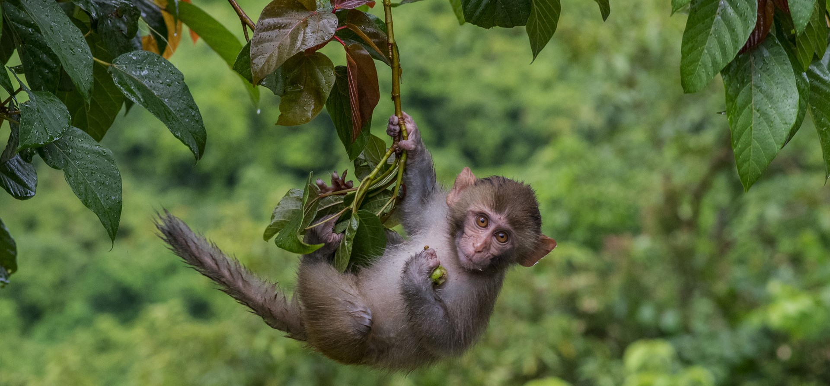
TRẢ LỜI
Qua quá trình quang hợp, cây xanh đã hấp thụ CO₂ và thải ra O₂, sung cấp O₂ cho quá trình hô hấp của các sinh vật.
Thực vật trong tự nhiên là nơi sinh sống, đồng thời cung cấp thức ăn cho các sinh vật khác, là một mắt xích quan trọng của chuỗi thức ăn tự nhiên.

Slide 36
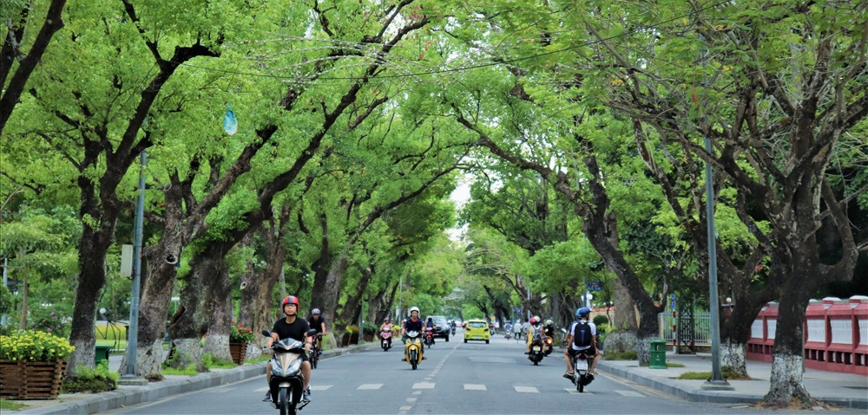
TRẢ LỜI
Thực vật cung cấp nguyên liệu, nhiên liệu và thuốc chữa bệnh.
Thực vật trong tự nhiên có vai trò điều hòa khí hậu, làm cảnh quan môi trường,…

Slide 37
Kiến thức cốt lõi

Slide 38
HƯỚNG DẪN VỀ NHÀ
Chuẩn bị Bài 2. Trao đổi nước và khoáng ở thực vật
Ghi nhớ kiến thức trong bài
Hoàn thành bài tập trong SBT

Slide 39
CẢM ƠN CÁC EM ĐÃ LẮNG NGHE BÀI GIẢNG HÔM NAY!

